Slide 1
«Меры и основные принципы обеспечения безопасности автоматизированных систем»
Выполнил:
Студентка 1 курса
Группы ИБ
Киздермишова Д. А.

Slide 2
Цель
Меры и основные принципы обеспечения безопасности автоматизированных систем
Объект
Автоматизированные системы обработки информации различного назначения

Slide 3
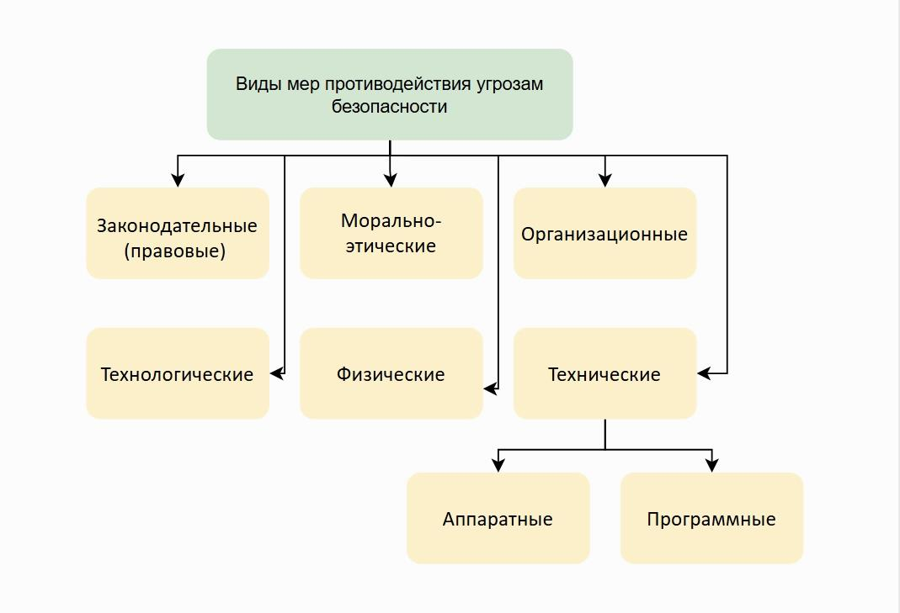

Slide 4
Законодательные (Правовые) меры
Включают в себя указы, постановления, законы, руководящие документы и другие нормативно-правовые акты, которые определяют нормы обращения с информацией, права и обязанности участников информационных отношений и устанавливают ответственность за несоблюдение данных норм.
Плюсы: высшая юридическая сила, основа для привлечения к ответственности, единые отраслевые стандарты.
Минусы: отстают от развития технологий, не могут остановить атаку в реальном времени.

Slide 5
Законодательные (Правовые) меры
Некоторые ключевые законодательные акты в России:
– Конституция Российской Федерации
– Федеральный закон от 27.07.2006, г., № 149-ФЗ «Об информации, информационных технологиях и о защите информации»
– Федеральный закон от 27 июля 2006 г. №152-ФЗ «О персональных данных».
– Федеральный закон от 29 июля 2004 г. №98-ФЗ «О коммерческой тайне».
– Федеральный закон от 6 апреля 2011 г. № 63-ФЗ «Об электронной подписи».
– Федеральный закон от 26 июля 2017 г. № 187-ФЗ "О безопасности критической информационной инфраструктуры Российской Федерации"

Slide 6
Морально-этические меры
Предполагают соблюдение норм поведения, которые традиционно сложились или складываются по мере распространения информационных технологий в обществе. Эти нормы большей частью не являются обязательными, как требования нормативных актов, однако, их несоблюдение ведёт обычно к падению авторитета или престижа человека, группы лиц или организации.
Плюсы: формируют внутренние барьеры против нарушений, снижают потребность в тотальном контроле, не требуют затрат.
Минусы: рекомендательный характер, зависят от личных качеств сотрудников.

Slide 7
Организационные меры
Меры административного характера, которые устанавливают правила функционирования системы обработки данных и деятельности обслуживающего персонала, а также порядок их взаимодействия для снижения вероятности осуществления угроз безопасности или потерь в случае их реализации.
Плюсы: нейтрализуют «человеческий фактор», объединяют элементы защиты в систему, помогают выявлять внутренних нарушителей.
Минусы: бюрократизация процессов, теряют эффективность без жёсткого контроля.

Slide 8
Технологические меры
Предусматривают такие технологические решения и приемы, которые основаны на принципе избыточности (структурной, функциональной, информационной, временной и т. п.) и направлены на уменьшение возможности совершения сотрудниками ошибок и нарушений в рамках мандатного доступа.
Плюсы: автоматическая работа без участия человека, жёсткий контроль данных на всех этапах обработки.
Минусы: требуют сложного проектирования на ранних стадиях, снижают гибкость процессов.

Slide 9
Физические меры
Под ними понимают физические препятствия на возможных путях проникновения потенциальных нарушителей к компонентам системы.
Плюсы: барьер против хищения оборудования, защита от аварий (пожаров, затоплений), психологическое отпугивание нарушителей.
Минусы: бесполезны против удалённых атак, требуют постоянных затрат на охрану и оборудование.

Slide 10
Технические меры защиты
В них входят меры:
– аппаратные меры защиты реализуются с помощью специализированных электронных и электромеханических устройств, интегрируемых в информационную систему или подключаемых к ней. Обеспечивают защиту на уровне обработки, передачи и хранения данных — контролируют доступ, шифруют информацию, выявляют аномалии в работе системы;
– Программные меры защиты представляют собой программное обеспечение, специально предназначенное для выполнения функций защиты информации.
Плюсы: мгновенная реакция на угрозы, надёжная защита данных
(шифрование), фиксация аномалий в работе системы.
Минусы: скрытые уязвимости и ошибки в коде, потребление
вычислительных ресурсов, затраты на обновление лицензий.

Slide 11
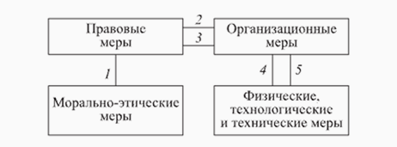
Взаимосвязь мер обеспечения информационной безопасности

Slide 12
Принципы построения системы обеспечения безопасности информации в автоматизированной системе
Построение системы обеспечения безопасности информации в АС и ее функционирование осуществляют в соответствии со следующими принципами:
законность;
системность;
комплексность;
своевременность;
непрерывность;
преемственность и непрерывное
совершенствование;
разделение функций;
разумная достаточность;
персональная ответственность;
минимизация полномочий;
взаимодействие и сотрудничество;
гибкость системы защиты;
открытость алгоритмов и
механизмов защиты;
простота применения средств защиты;
научная обоснованность и
техническая реализуемость;
специализация и профессионализм;
взаимодействие и координация;
обязательность контроля.

Slide 13
Заключение
Таким образом, специалисты по информационной безопасности располагают широким спектром защитных мер — законодательных, морально‑этических, организационных, физических и технических. Их достоинства и недостатки нужно учитывать при создании систем защиты.
Все каналы проникновения и утечки информации следует перекрывать с учётом анализа рисков и обоснованных затрат на защиту.
Наилучшие результаты даёт системный подход и комплексное использование мер защиты на всех этапах жизненного цикла системы — начиная с её проектирования.

Slide 14
Спасибо за внимание!

